Slide 1
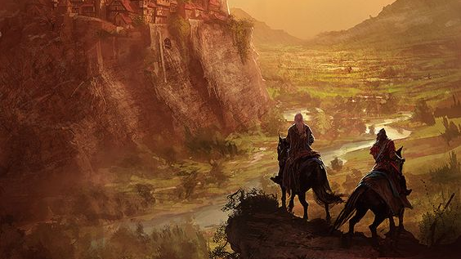
Editions

Slide 2
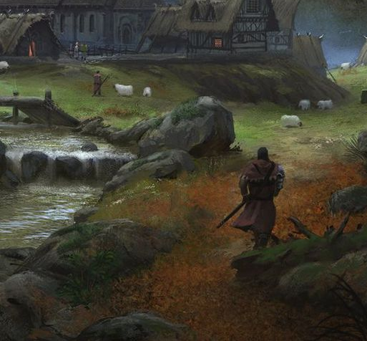
Odyssey

Slide 3
Odyssey (Edition de Base)
L’aventure débute le 7 Kavdaan (Juillet) de l’année 862 de la 4ème ère.
L’aventure prend place dans la région de Flonitie dans la ville de Sedion où un inconnu demande au groupe d’aventuriers de partir à la recherche du grimoire d’un ancien sorcier très puissant contre une sacrée récompense.
Le Grimoire se situe initialement dans la tour de brumes, un ancien édifice qui, selon les rumeurs, serait hanté.
L’ennemi principal est : Bhartos le sombre, un mage noir ayant plus de 200 ans et contrôlant une armée de morts, de bêtes, de plantes et autres créatures.

Slide 4
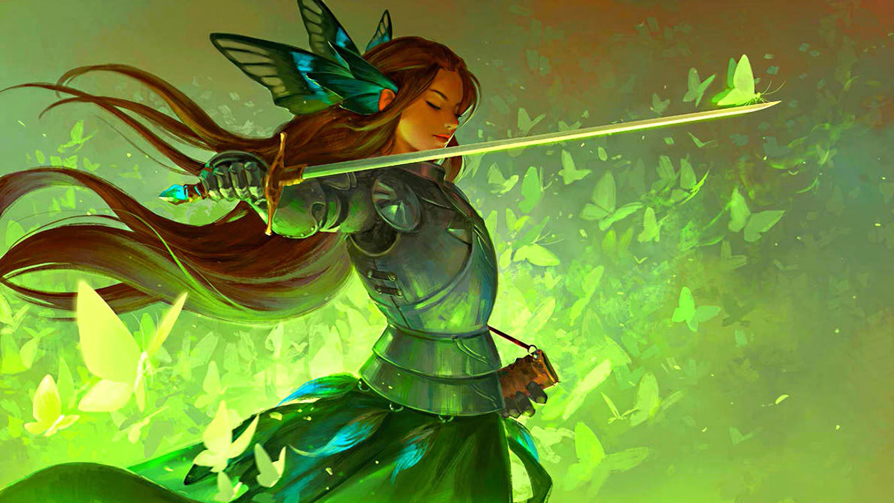
Spirit

Slide 5
Spirit (Edition de Base n°2)
L’aventure débute en l’an 4998 de la 4ème ère.
L’aventure commence durant la guerre des Leth. Les divers Leth ont formés des alliances rivales et s’affrontent désormais sur la totalité du continent. La reine de l’entente sylvestre, regroupant les Synleth et les Danleth, a fait appel à plusieurs aventuriers afin qu’ils lui prêtent main forte contre l’invasion de l’assemblée Céleste.
Les aventuriers vont devoir agir contre l’assemblée Céleste qui regroupe les Vaaleth et les Saarleth.
L’ennemi principal est : Kaz’laen, général de l’armée du soleil, l’envahisseur de Kaalmern.

Slide 6
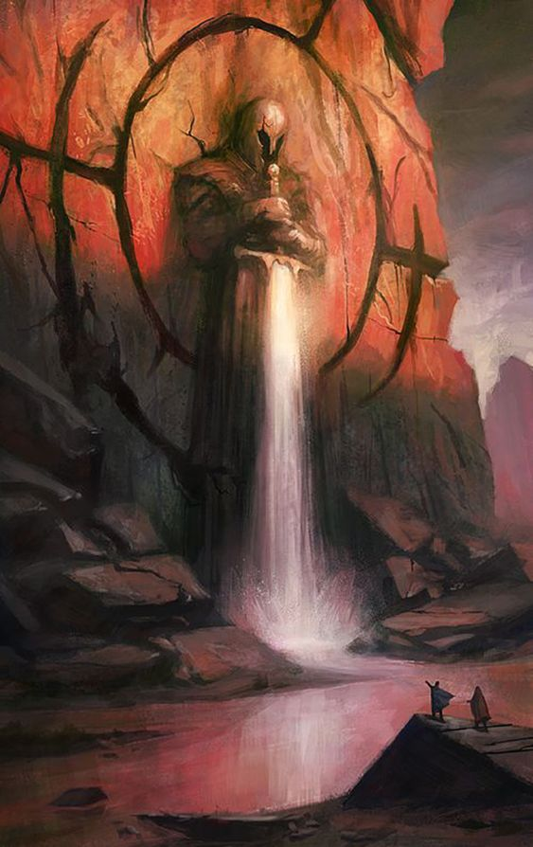
Runica

Slide 7
Runica (Edition de Base n°3)
L’aventure débute en l’an 3632 de la 5ème ère.
L’Ordre de l’Aube étend son pouvoir grâce à son alliance avec l’Empire Oldanien. Ils perpétuent des massacres au nom de la justice. Un groupe d’aventurier décide de venir en aide aux peuples opprimés.
Les aventuriers vont venir en aide à l’héritière de trône d’Or-Soleil.
L’ennemi Principal sont l’Ordre de l’Aube et ses Inquisiteurs.

Slide 8
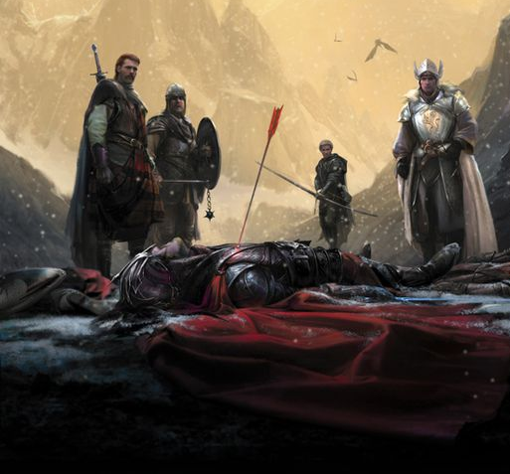
Tyrant's Bane

Slide 9
Tyrant’s Bane (Edition n°1)
L’aventure prend place dans la région de Muznag et s’étend aux régions de Sag’Anreilu et Ventre-Glace.
L’aventure prend place durant la 5ème ère en l’an 3650, durant la guerre impériale. Des héros se voient mêlés à la guerre qui oppose l’empire aux autres races (ici, aux Nordiques). Ils se voient confiés la tâche de reprendre Sag’Anreilu aux griffes de l’empire.
L’ennemi principal est le général Castius Lupus.
Le général Castius Lupus se trouve au fort principal des impériaux de Sag’Anreilu.

Slide 10
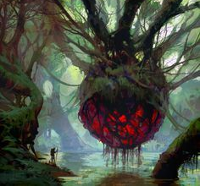
Necrosis

Slide 11
Necrosis (Edition n°2)
L’aventure prend place dans la région de Brume-Crête, dans le Marais Noir.
L’aventure prend place durant la 5ème ère en l’an 3660, durant la guerre impériale. Des aventuriers se retrouvent témoins d’utilisation de magie noire et décident de mettre un terme aux agissements des personnes maléfiques.
Les ennemis principaux sont : Calegnan le brumeux, Mormol le serpent et Morghause la maléfique.
Calegnan le brumeux se situe dans le donjon au centre des flammes ensorcelées du Marais Noir.
Mormol le serpent se trouve à Gartrok et contrôle une armée de bêtes.
Morghause la maléfique dirige le siège de Haut-Clochet.

Slide 12
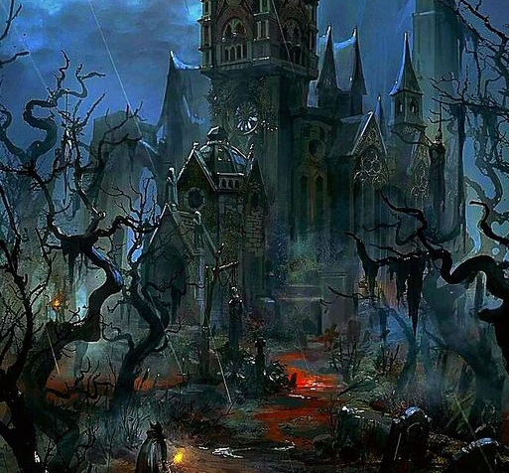
Night Flail

Slide 13
Night Flail (Edition n°3)
L’aventure prend place dans la région de Kiirdraal en l’an 3675 de la 5ème ère.
L’aventure prend place durant la grande paix, après la défaite finale de l’empire lors du siège de l’archipel Céleste. Une nouvelle menace grandit dans les ténèbres de la nuit. Des vampires sortent de leurs cachettes et s’en prennent aux vivants. Un groupe d’aventuriers décide d’enquêter dans la région afin de trouver la source et de la détruire.
L’ennemi principal est le Vampire Markus Trov.
Markus Trov se situe dans son château des ombres dans l’est de Kiirdraal.

Slide 14
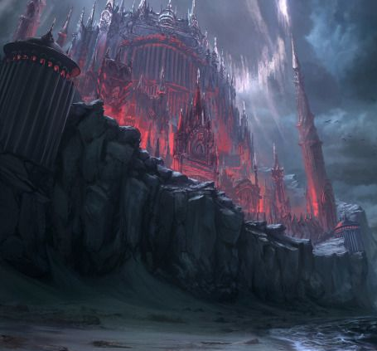
The Advent of the Dead

Slide 15
The Advent of the Dead (edition n°4)
L’aventure débute dans la région de Kiirdraal en l’an 3676 de la 5ème ère.
L’aventure débute à la suite du soulèvement de l’armée vampirique. Des Morts-Vivants de tout type se lèvent et se rassemblent, formant des armées conséquentes qui s’en prennent à toutes les races qui ne sont pas dîtes Tharisiennes et qui ne suivent pas le culte du Tharissi. Un groupe d’aventurier décide d’y mettre un terme avant qu’une guerre aussi destructrice, si ce n’est pire, que la guerre impériale ne recommence.
L’ennemi principal est le Nécromancien Muldurion l’éxilé, un Umleth qui a été banni par ses semblables.
Muldurion l’éxilé se trouve dans la citadelle des morts, une forteresse se situant sur l’île de Kaarv.

Slide 16
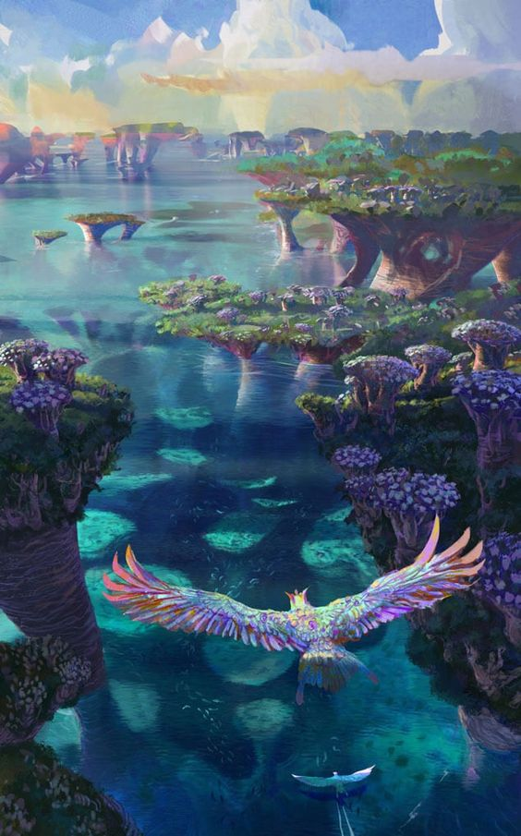
Horizon

Slide 17
Horizon (edition n°5)
L’aventure débute sur les flots agités de l’océan infini en l’an 3677 de la 5ème ère.
L’aventure débute Durant une expédition maritime visant à découvrir de nouvelles terres. Le navire accoste aux abords d’une île paradisiaque.
L’objectif principal des aventuriers est de créer des liens avec les natifs de l’île et d’empêcher l’ordre de l’aube de s’en prendre aux peuples y vivant.
L’ennemi principal sont un groupe d’inquisiteurs de l’ordre de l’aube qui cherche à prendre le contrôle de l’île.

Slide 18
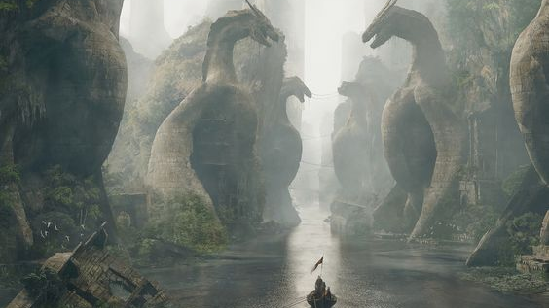
L’Archipel des Ombres

Slide 19
The Archipelago of Shadows(édition n°9)
L’aventure débute dans la région du Lamedon en l’an 3679 de la 5ème ère.
Les Umleth du Lamedon ont diparus après la guerre de l’aube. Le Pacte à décidé d’envoyer une expédition sur l’océan du lointain afin de retrouver les Umleth ou au moins une piste.
Les Aventuriers vont devoir créer des liens avec les Umleth de l’Archipel des Ombres au nom du Pacte.
L’ennemi principal est un Umleth qui s’oppose à une alliance entre ses semblables et le Pacte qui fut leur ennemi maintes et maintes fois.

Slide 20
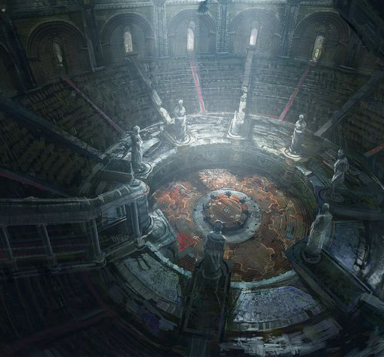
Pact

Slide 21
Pact (edition n°6)
L’aventure débute dans la région de Brume-Crête en l’an 3682 de la 5ème ère et s’étend aux régions de Soleil-Levant et de Kaalmern.
L’aventure débute lorsque le représentant des Essrim et le roi des hommes de Brûme-Crête demandent à un groupe d’aventuriers d’être leurs émissaires auprès des Nalrim, des Denleth et des Synleth dans la région de Kaalmern puis auprès des Azerim et des Saarleth de Soleil-Levant afin de forger une alliance entre ces peuples.
L’objectif principal est l’accord de paix entre chaque peuple puis la fondation du conseil du pacte de l’aube.
L’ennemi principal sont les individus qui sont contre cette alliance.

Slide 22
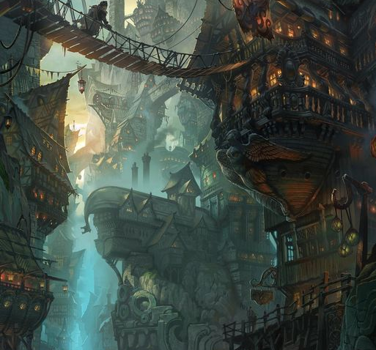
Marine Adventure

Slide 23
Marine Adventure (edition n°7)
L’aventure débute sur l’océan noir au sud de l’Archipel Céleste sur le navire d’exploration appelé La Corne Blanche en l’an 420 de la 6ème ère.
Les aventuriers se retrouvent sur La Corne Blanche afin de découvrir de Nouvelles terres à la demande du Pacte de l’aube.
Les aventuriers se retrouvent face aux dangers de la mer et se font très vite attaqué par un navire aux voiles noires. Les aventuriers sont sauvés par un navire pirate qui les emmène à la cité pirate de Tolmir dans l’archipel Les-Cinq-Frères.
L’ennemi principal est le pirate Rodrik le borgne, dirigeant de la cité pirate de Fulhin.
Il semble vouloir prendre le contrôle des autres cités pirates.

Slide 24
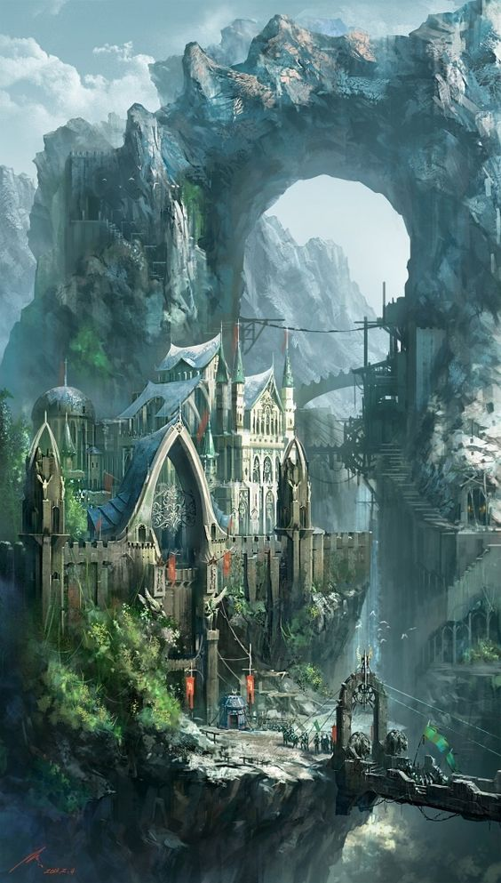
Faerie

Slide 25
Faerie (edition n°8)
L’aventure débute dans la région de Kaalmern en l’an 430 de la 6ème ère.
Un groupe d’aveturiers décident de partir en exploration dans l’étendue boisée de Kaalmern à la recherche de mystères encore inconnus.
Les aventuriers se retrouvent mêlés à une guerre entre l’ordre de l’aube et les peuples de la forêt. Les aventuriers vont devoir venir en aide aux habitants de Kaalmern et repousser les inquisiteurs.
L’ennemi principal est l’ordre de l’aube qui est bien décidé à terminer son travail en anéantissant les peuples de Kaalmern.

Slide 26
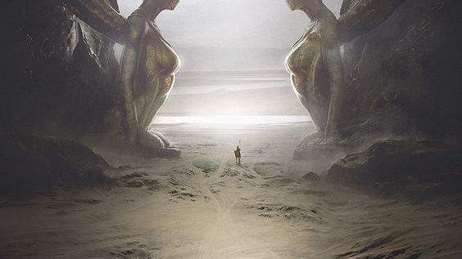
The Fall of the World

Slide 27
The Fall of the World (édition n°10)
L’aventure débute sur l’île de Kalemdan en l’an 460 de la 6ème ère.
Lors d’un affrontement naval entre l’Union et le Pacte, Le navire où se trouve les aventuriers se voient aspirés par la chûte du monde et échouent sur Shaksi, une île encore inconnue du continent.
Les aventuriers vont devoir entrer en contact avec les natifs de Shaksi et Ssisa. Ils vont également devoir affronter les dangers des îles et trouver le moyen de revenir chez eux.
L’ennemi principal est une partie des natifs de Ssisa.

Slide 28
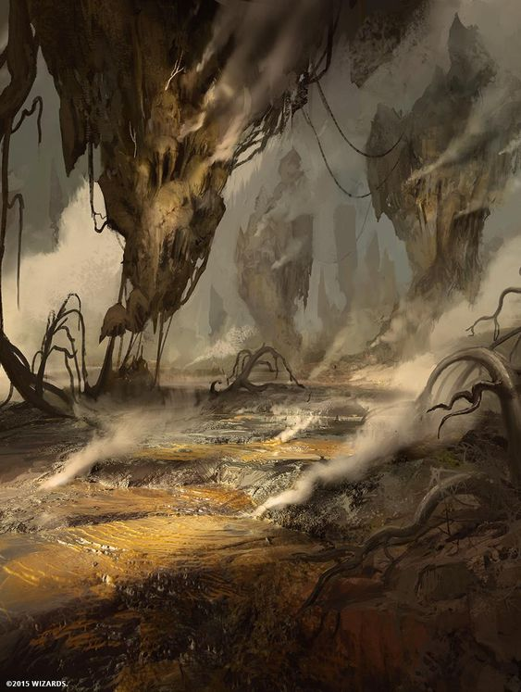
Underworld

Slide 29
Underworld (édition n°11)
L’aventure débute en Flonitie en l’an 465 de la 6ème ère.
Des explorateurs ont découverts l’entrée d’un monde souterrain. Une expédition plus approfondie est organisée et un groupe d’aventuriers décide d’en faire partie.
Les aventuriers découvrent ce que sont devenus les Kazrim.
L’ennemi principal sont les Skarim qui font la guerre aux Kazrim.

Slide 30
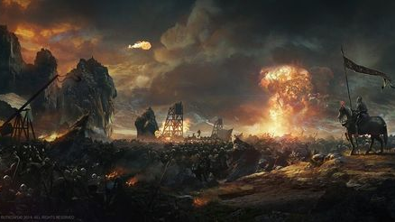
Ravages

Slide 31
Ravages (édition n°12)
L’aventure débute dans la région d’Oldania en l’an 512 de la 6ème ère.
Le Tharissi a refait son apparition et a rallié de nombreux peuples à sa cause. Une guerre a commencé, une guerre totale entre les peuples du culte du Tharissi et les peuples qui se sont unis sous une seule et même bannière.
Les Aventuriers vont devoir participer à des actions spéciales afin de soutenir la faction unie contre les guerriers du Tharissi.
L’ennemi principal et le Tharissi incarné par le Shaman Orc Trakahr Morte-Langue.

